Slide 1


Вклад ученых фиц иу ран в великую победу
Ф.В. Костюк
Вычислительный центр им. А.А. Дородницына
ФИЦ ИУ РАН, fil@ccas.ru
Научно-практическая конференция «Академическая наука в годы
Великой Отечественной войны». 25.11.25

Slide 2
Содержание
Введение
Академия наук СССР в первые дни войны
Анатолий Алексеевич Дородницын
Аксель Иванович Берг
Никита Николаевич Моисеев
Гермоген Сергеевич Поспелов
Святослав Сергеевич Лавров
Юрий Борисович Гермейер
Наши герои
Заключение
Литература
Благодарности

Slide 3
Введение
В суровые годы Великой Отечественной войны не существовал ни Федеральный исследовательский центр «Информатика и управление» РАН, созданный в 2015 году, ни организации, которые его составили:
  Институт проблем информатики РАН, созданный в 1983 г.,
  Институт системного анализа РАН, созданный в 1976 г.,
  Вычислительный центр им. А.А. Дородницына РАН (ВЦ), созданный в 1955 г.,
  Научный совет по комплексной проблеме «Кибернетика» РАН (НСК), созданный в 1959 г., и присоединившийся к ВЦ в 2005 г.
Однако вклад в великую Победу ученых, работавших после войны в этих организациях, был значителен, и ему посвящен доклад.

Slide 4
Академия наук СССР в первые дни войны
23.06.41- расширенное заседание в Президиуме АН СССР на Ленинском проспекте, 14 с участием 60 крупнейших ученых страны: П.Л.Капица, физиолог Л.С.Штерн, математик А.Н.Колмогоров, энергетик Г.М.Кржыжановский. Единственный вопрос повестки – перестройка работы всех академических учреждений на военные рельсы. Президиум принял резолюцию с требованием к отделениям и научным учреждениям немедленно кардинально пересмотреть тематику научных исследований для выполнения задач оборонной тематики и приоритетному обеспечению НИР всеми необходимыми силами и средствами.
28.06.41 АН СССР обратилась к ученым всех стран с призывом сплотить силы для защиты цивилизации от фашизма [1].
В сентябре 1941 г. руководство Академии при участии ГКО разработало комплексный план работы в условиях войны, содержащий 245 приоритетных тем по направлениям:
  Научная помощь промышленности в организации и расширении военного производства,
  Исследования по замене дефицитных импортных материалов отечественными электронными компонентами,
  Совершенствование и модернизация существующей военной техники связи,
  Исследования по разработке и внедрению в РККА новых средств связи
Котельников Владимир Александрович – один из основоположников советской секретной радио- и телефонной связи, ему была поручена задача создания шифратора для засекречивания речевых сигналов с повышенной стойкостью к дешифрованию для правительственной ВЧ-связи. Он возглавил лабораторию Дальней связи ГСПЭИ № 56 НКЭП, которую в 1941 года эвакуировали в Уфу. В 1942 году разработана аппаратура связи «Соболь-П».
Александр Львович Минц – разработчик систем связи и радиолокации; один из создателей РЛС дальнего обнаружения. В Куйбышеве создана средневолновая радиовещательная станция фантастической по тем временам мощности — 1200 кВт, передачи которой могли приниматься на оккупированной территории. Станция начала работать в 1942 году.

Slide 5
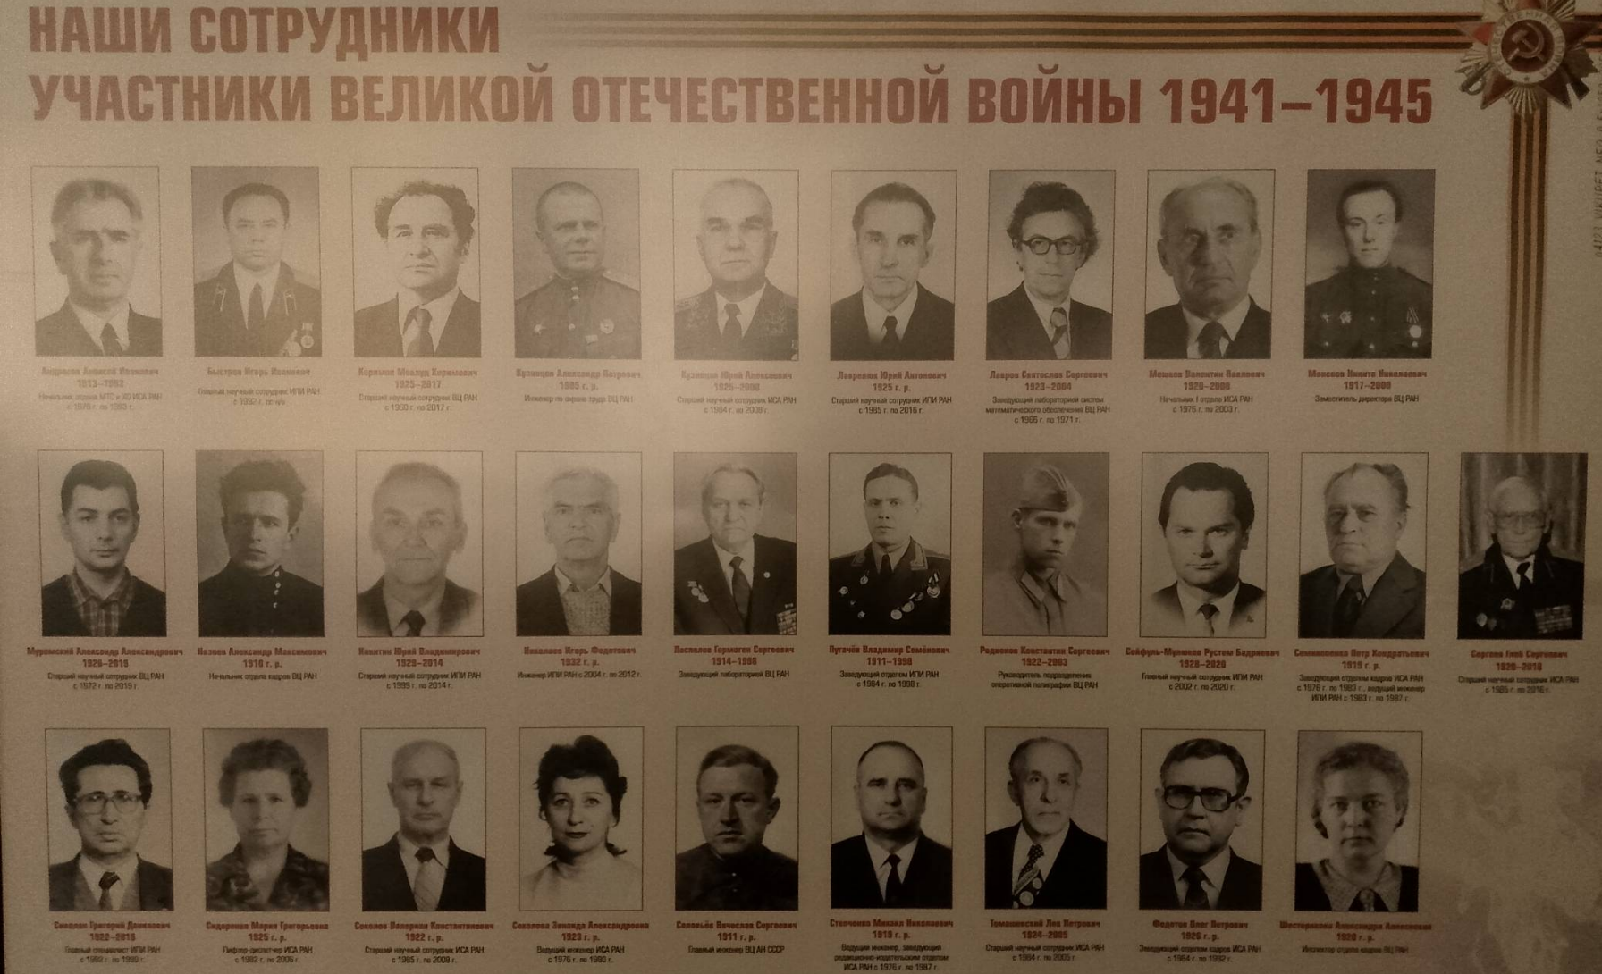
Стенд участников войны и трудового фронта в ФИЦ ИУ РАН

Slide 6
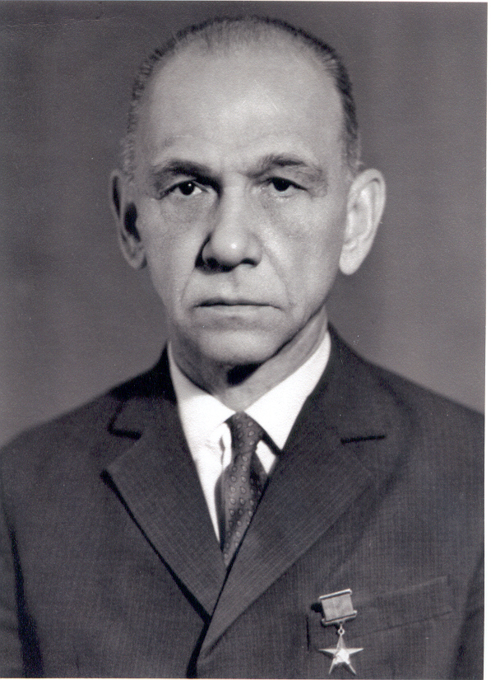
Анатолий Алексеевич Дородницын
Отец-основатель ВЦ АН СССР Анатолий Алексеевич Дородницын был по ходатайству ЦАГИ и решению правительства в январе 1941 года переведен из Ленинграда (Главной геофизической обсерватории) на работу в ЦАГИ. Осенью 1941 года ЦАГИ временно перевели на восток; был организован филиал института в Казани, но уже весной 1942 года ЦАГИ, в основном, вернулся на свою базу.
В 1942 году А.А. Дородницын публикует работы «Ламинарный пограничный слой в сжимаемом газе» и «Пограничный слой в сжимаемом газе», защищает докторскую диссертацию по последней теме и начинает проводить исследования в области аэродинамики самолета при больших скоростях полета. За эти исследования ему совместно с Л.Г. Лойцянским была присуждена Государственная премия II степени за 1943–1944 годы [2, с. 45].
С 1942 г. им были опубликованы работы «Влияние фюзеляжа на распределение нагрузок по размаху крыла», «Обобщение теории несущей линии на случай крыла с изогнутой осью и осью, не перпендикулярной потоку», «Расчет коэффициентов сопротивления крыловых профилей с учетом сжимаемости воздуха», «Пограничный слой крылового профиля при больших скоростях», «Расчет лобового сопротивления крыла на режиме максимальной скорости», «Переход ламинарного пограничного слоя в турбулентный и ламинарные профили», «К теории перехода ламинарного слоя в турбулентный». Эти работы стали основополагающими в аэродинамике больших скоростей. В апреле 1944 г. он становится руководителем отдела, ответственного за расчеты данного направления. Он и его сотрудники работали по 12–14 часов в день, без выходных. Он вспоминал: «В этот период чувство голода было непрерывным. Однажды отправились в поход за картошкой и еще за чем попадется в татарское село Тюлячи, что в 20 км. от железнодорожной станции Арск. Попали в сильную вьюгу. Из похода притащил пуд пшена (с тех пор пшенной каши не ем). Отморозил себе уши, и они приняли сферическую форму».
2.12.1910 – 7.06.1994

Slide 7
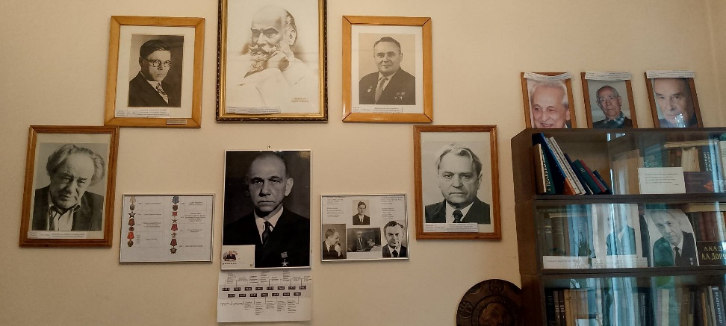
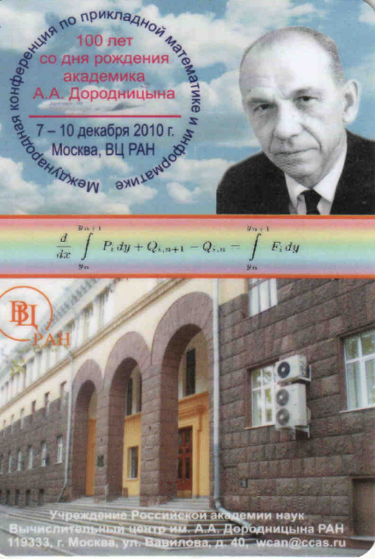
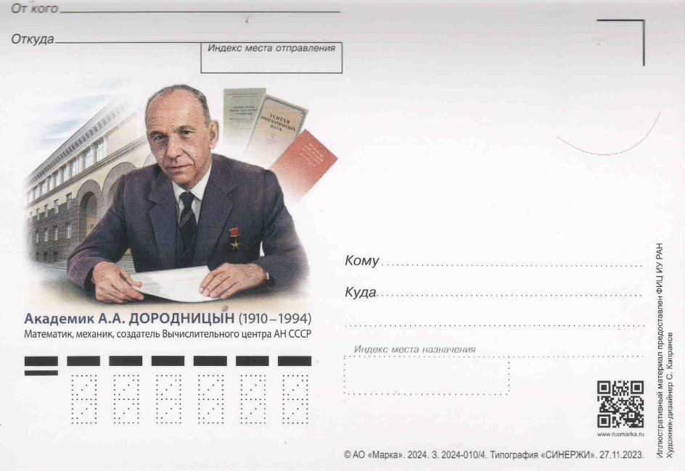
Музей А.А.Дородницына
Календарь
к 100-летию
Почтовая открытка

Slide 8
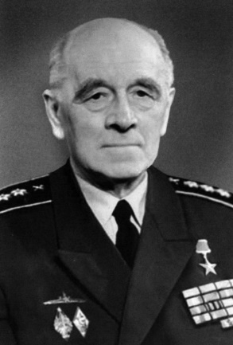
Аксель Иванович Берг
Аксель Иванович Берг (1893 - 1979), инженер-адмирал, во время Великой Отечественной войны был профессором Военно-морской академии (эвакуирована в Самарканд). Руководство страны большое внимание перед началом войны уделяло обеспечению надежной связи с флотами и морскими объектами (надводными кораблями и подводными лодками). В мае 1938 г. было образовано Управление связи Военно-морского Флота (ВМФ) как самостоятельное подразделение Наркомата ВМФ СССР, важнейшей задачей которого являлось обеспечение военных моряков средствами связи и наблюдения и обеспечение командования надежной связью.
Еще до образования Управления связи ВМФ в конце 1920-х годов постановлением Научно-технического комитета Морских Сил (НТК МС) была задана разработка первой в стране комплексной системы радиовооружения флота «Блокада-1». Общий замысел и основные положения этой системы были изложены в докладе руководителя секции связи профессора И.Г. Фреймана «Проблемы связи военного флота» на Пленуме НТК МС в мае 1927 г. Для руководства работами по созданию системы «Блокада-1» был назначен выпускник Военно-Морской академии ученик И.Г. Фреймана А.И. Берг, имевший опыт службы на военных кораблях. 3 сентября 1932 г. в результате слияния секции связи НТК МС и Научно-испытательного полигона связи был основан Научно-исследовательский морской институт связи (НИМИС) ВМС РККА. А.И. Берг стал первым начальником НИМИС и продолжал активную деятельность по созданию новой системы радиовооружения.
Благодаря существенному научно-практическому заделу, созданному в конце 20-х и в 30-е гг., военные моряки вступили в Великую Отечественную войну в части средств связи более подготовленными, чем сухопутные и военно-воздушные силы. К началу войны флоты имели на вооружении радиоаппаратуру систем «Блокада-1» и «Блокада-2», обеспечивавших эффективное управление силами флота на всех морских театрах страны.
А.И. Берг настойчиво, включая заседание ГКО 4.07.1943, продвигал необходимость создания и использования радиолокаторов. По решению ГКО он возглавил программу по созданию советских радаров. С июля 1943 по октябрь 1944 года — заместитель наркома электропромышленности. Одновременно в 1943–1947 годах — зам. председателя совета по радиолокации ГКО. Он являлся инициатором основания (июль 1943) и первым директором «Всесоюзного научно-исследовательского института радиолокации» (теперь ЦНИРТИ им. А.И. Берга). В сентябре 1943 года он был избран членом-корреспондентом АН СССР по Отделению технических наук. Инженер-вице-адмирал с 25.09.1944, он был зам. Министра обороны СССР. Он создал Совет по комплексной проблеме «Кибернетика» в 1959 г. и возглавлял его до смерти в 1979 г.
10.11.1893-9.07.1979

Slide 9
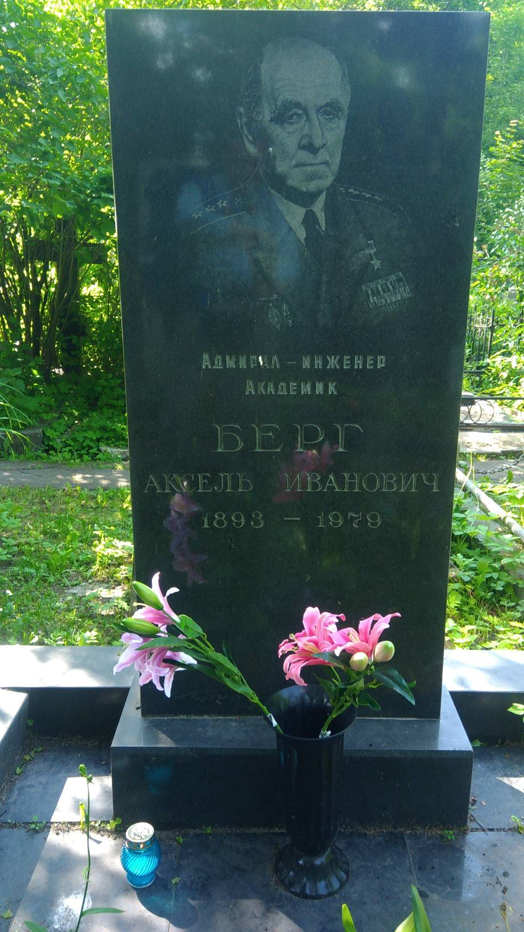
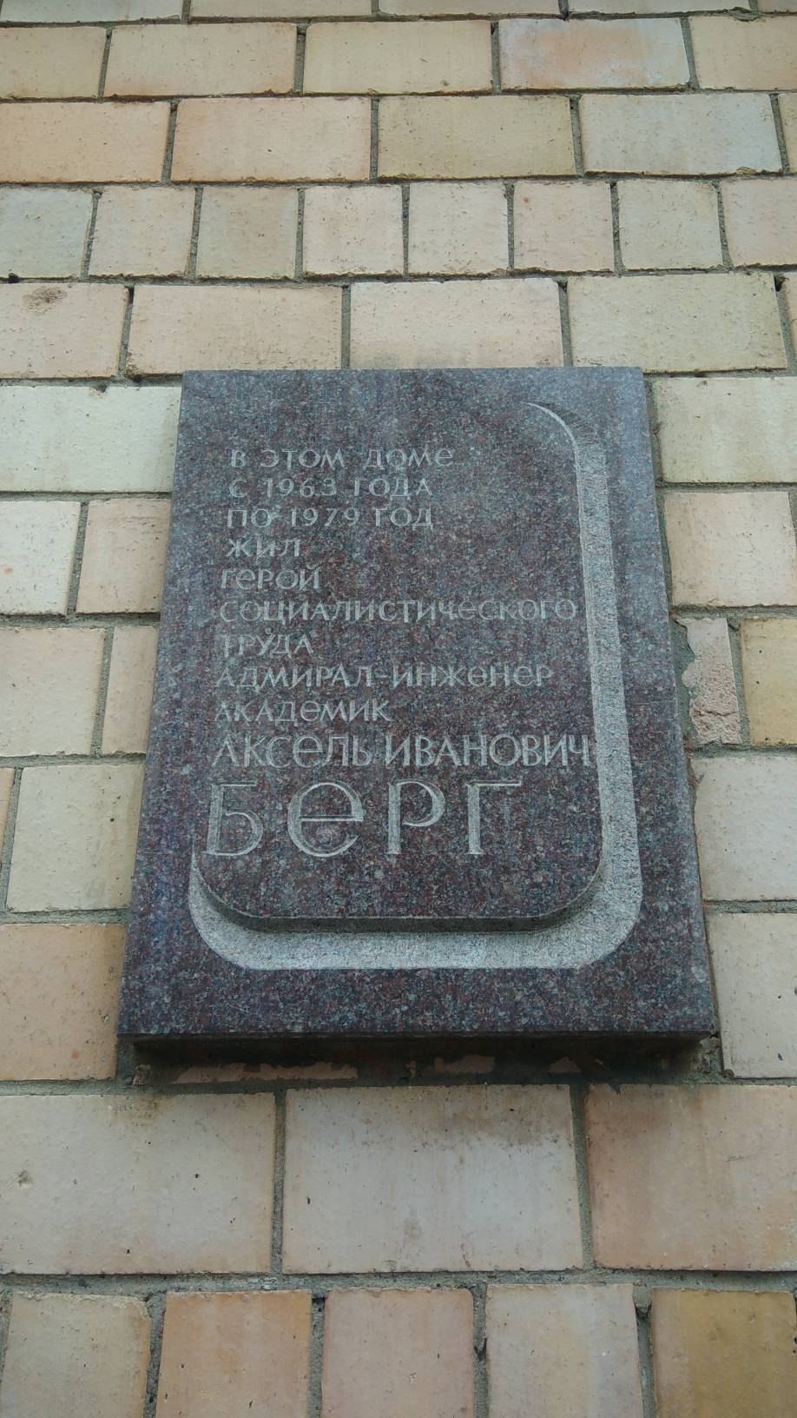
Могила на Новодевичьем кладбище, участок 3, ряд 17
Доска на доме по ул.Губкина, д.4

Slide 10
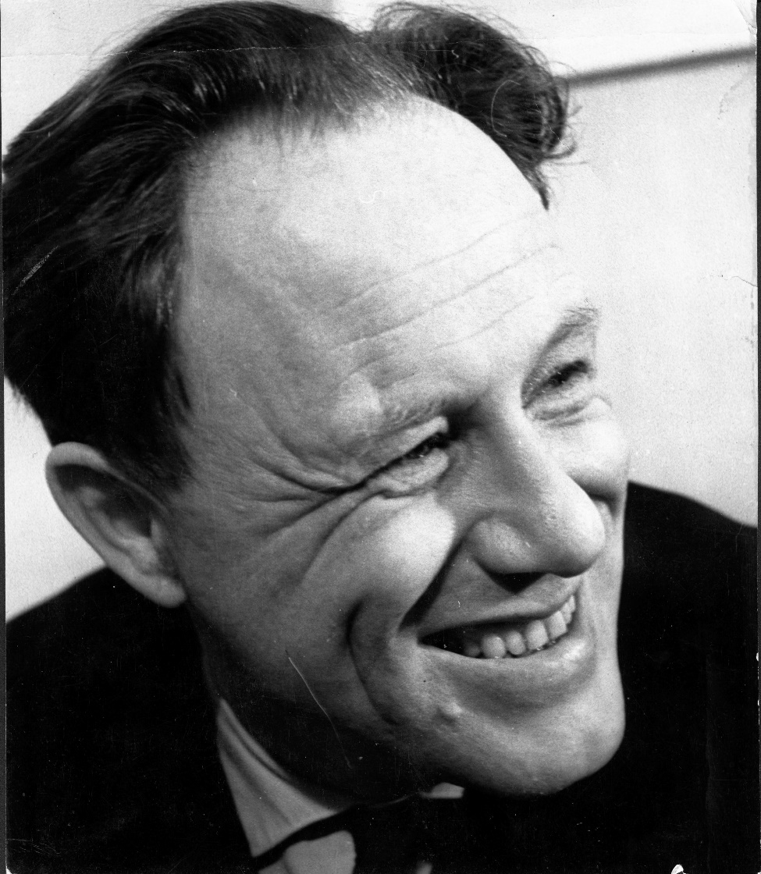
Никита Николаевич Моисеев
Никита Николаевич Моисеев (1917 - 2000), зам. Директора ВЦ АН СССР по научной работе с 1967 по 1987 гг., после окончания в 1942 году специальных курсов Военно-воздушной инженерной академии им. Н. Е. Жуковского был направлен в действующую армию. Сначала служил старшим техником авиационной эскадрильи, а затем инженером и начальником службы по вооружению авиаполка. Из-за нехватки летного состава неоднократно выполнял обязанности воздушного стрелка на ИЛ-2, дважды был подбит. Воевал на Брянском, Волховском, Ленинградском и Втором Прибалтийском фронтах. Был награжден боевыми орденами Красной Звезды (1944), Отечественной войны II степени (1945), медалью «За оборону Ленинграда».
Разносторонняя образованность и целеустремленность, приведшие после войны к блестящей академической карьере, оказались востребованы в разгар войны. За год до Победы, в полк Моисеева поставили трофейные бомбы с боковыми электрическими взрывателями, которые не производились в стране. Приспособили наши взрыватели с ветрянкой, вращение которой взводило взрыватель, а крепили ветрянку сбоку, и ее ось была перпендикулярна оси бомбы. Оказалось, что бомбы часто не взрывались, поэтому завели уголовное дело, а Моисеева отстранили от должности и отдали под суд. Дело запахло вредительством и грозило Моисееву расстрелом, когда приехал начальник вооружений армии и взлетел на самолете У-2, успешно сбросив все бомбы. Моисеев смог определить причину происшествия: начальник бросал бомбы с низкой высоты и на низкой скорости У-2, а у бомбардировщиков полка высота и скорость больше, а сила сопротивления пропорциональна квадрату скорости, поэтому воздействие на ветрянку увеличивалось, и ее ось сильно изгибалась. Для уменьшения нагрузки надо откусить все лопасти, кроме двух, расположенных симметрично, о чем Моисеев доложил командиру полка, и тот назначил испытания – все бомбы взорвались. Вместо расстрела Моисеев получил благодарность командующего 14 воздушной армии И.П. Журавлева. В тот год эта армия поддерживала войска Волховского фронта при прорыве блокады Ленинграда и в Новгородско-Лужской наступательной операции, войска Ленинградского фронта в наступлении на псковском направлении и 3-й Прибалтийский фронт в Псковско-Островской, Тартуской и Рижской наступательных операциях.
Он работал в ВЦ с 1960 г. по 2000 г. Он руководил лабораторией Общей механики и гидродинамики, в которой решались задачи динамики тел с полостями, заполненными жидкостью, необходимые для нужд обороны страны. Член-корреспондент АН СССР (1966), академик (1984), он с 1967 по 1987 гг. был заместителем Директора ВЦ АН СССР по научной работе и привлек в ВЦ ученых с самыми разными научными интересами: Г.С. Поспелов развивал направление искусственного интеллекта, Ю.И. Журавлев – теорию распознавания, Ю.Б. Гермейер – теорию игр и исследование операций, В.В. Румянцев – теорию устойчивости и механику управляемых систем, В.Р. Хачатуров – методы комплексного освоения природных ресурсов, И.А. Ушаков – теорию надежности. Под его руководством ставились и решались задачи, заложившие фундамент современного оборонного могущества страны. ВЦ при нем активно сотрудничал с исследовательскими и проектными организациями, занятыми разработкой авиационной и ракетной техники: КБ Генерального конструктора В.Н. Челомея, ОКБ-1 Главного конструктора С.П. Королева, КБ "Южное" (Днепропетровск) Главного конструктора М.К. Янгеля, ОКБ П.О. Сухого.
Пройдя всю войну, посвятив всю свою жизнь науке и укреплению обороноспособности страны, Н.Н. Моисеев в 1980-х годах приложил все силы к предотвращению третьей мировой войны, разработав в ВЦ совместно с В.В. Александровым и другими учениками модель функционирования гидро- и атмосферы Земли при обмене ядерными ударами, и обосновав наступление Ядерной зимы и ее разрушительные последствия для всего живого на Планете [3].
23.08.1917-29.02.2000

Slide 11
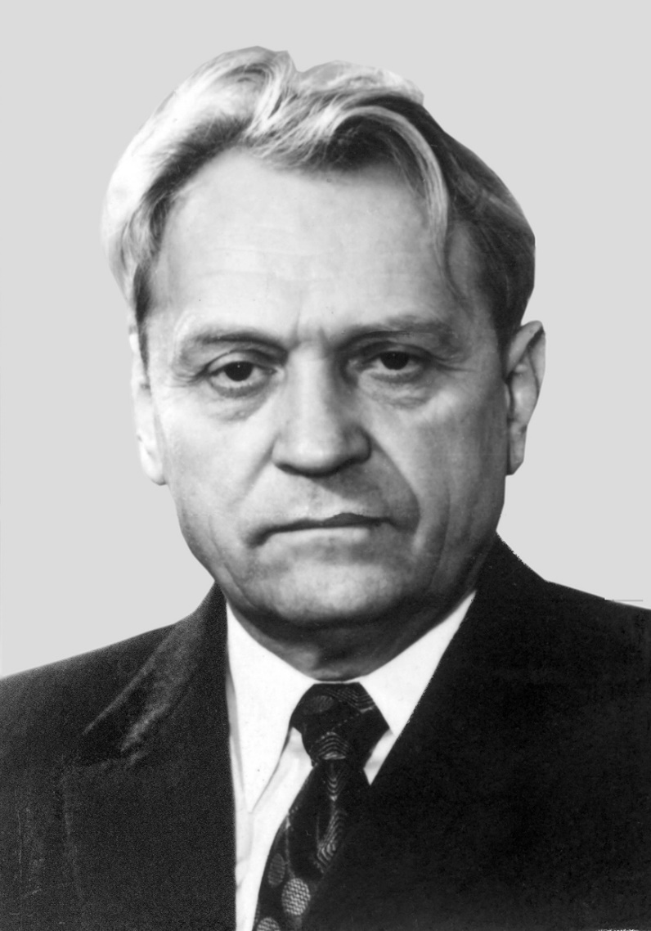
Гермоген Сергеевич Поспелов
Гермоген Сергеевич Поспелов (1914 – 1998) в 1940 году был призван в армию. Он служил сначала рядовым в стрелковой части, а после перевода в ВВС, служил в должностях электромеханика аэродромной эксплуатации, затем инженера авиаполка. Воевал на Ленинградском фронте с сентября 1941, в контрнаступлении под Москвой (с аэродрома в Люберцах), в битве за Северный Кавказ (с осени 1942 г. на аэродроме Кумтор-Кала близ Махачкалы, Дагестан). Он воевал на Первом Украинском фронте под руководством генерала армии Н.Ф. Ватутина, а после его ранения 29.02.44 и гибели — Г.К. Жукова и, потом, И.А. Конева, участвовал в штурме и взятии Берлина. За успехи в военной службе награжден двумя орденами Красного Знамени, орденами Отечественной войны I и II степени, рядом медалей, самой первой и дорогой из которых считал медаль «За боевые заслуги», полученную весной 1942 г. за обслуживание самолетов. Окончил войну в Берлине в звании капитана. Подробно о своем участии в войне он написал в статье [4].
Он работал в ВЦ с 1967 г. в качестве создателя и первого заведующего лабораторией «Теория и проектирование больших систем управления». Крупный ученый в области автоматического управления, исследования операций и системного анализа, автоматизированных систем управления и планирования народно-хозяйственными комплексами, он стал основоположником школы искусственного интеллекта в СССР. Его фундаментальные научные работы широко известны в нашей стране и за рубежом, им написано более 100 научных работ и монографий. В 1966 г. он избран членом-корреспондентом АН СССР, в 1984 г. — академиком.
В 1939 – 40 гг. им были проведены исследования по проблеме динамических усилий в обмотках трансформаторов и найдено решение соответствующего уравнения в частных производных. В связи с исследованием проблемы высокоточного оружия (управляемые авиабомбы и воздушные торпеды) им был решен ряд проблем теории нелинейных (релейных) систем автоматического регулирования, в том числе изучены условия возникновений автоколебаний в релейных системах и их устойчивости, рассмотрены условия построения линейных систем максимального быстродействия, исследованы скользящие режимы в таких системах. Эти теоретические исследования позволили решить ряд практических вопросов, связанных с созданием быстродействующих сервомеханизмов, автопилотов и систем управления летательных аппаратов специального назначения. В работах по релейным системам им было развито оригинальное направление, связанное с математическим описанием их динамики нелинейными уравнениями в конечных разностях, позволившее изучить реакции релейных систем на внешние воздействия достаточно общего вида. Эти работы в числе других исследований по автоматическому регулированию были отмечены Государственной Премией СССР в области науки и техники в 1973 г.
25.05.1914-24.11.1998

Slide 12
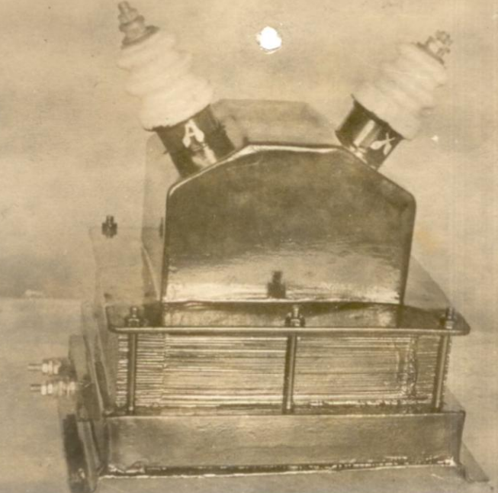
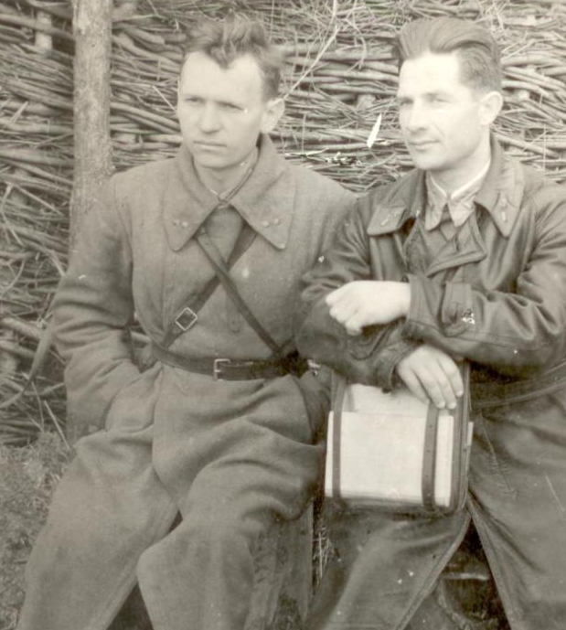
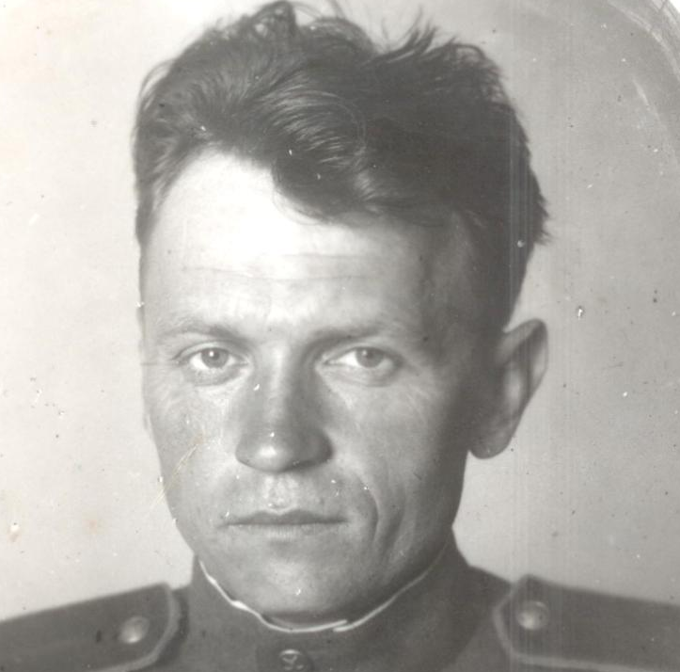
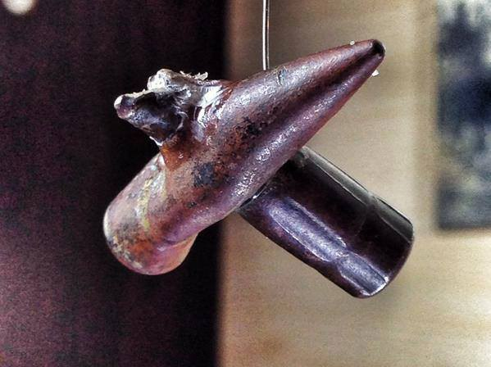
Дипломная работа в МЭИ, 1939.
Осень 1942 г.
Инженер авиаполка в 1944 г.
Две столкнувшиеся пули в битве под Сталинградом

Slide 13
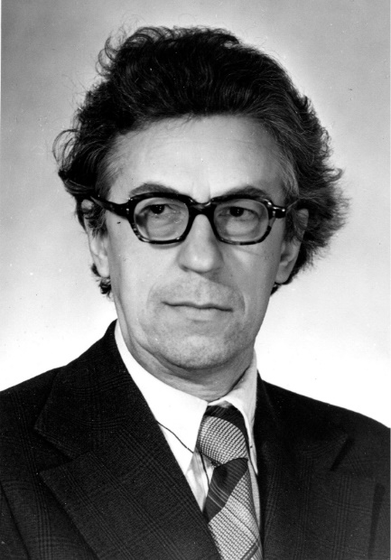
Святослав Сергеевич Лавров
Святослав Сергеевич Лавров в 1939 году поступил на матмех Ленинградского университета, а после начала войны пошел в ленинградское народное ополчение. Он попал в артиллерийский полк, но вскоре был откомандирован в созданную за несколько месяцев до этого Ленинградскую военную-воздушную академию. Срок обучения трижды продлевался, и в результате С.С. Лавров был выпущен из училища в 1944 году с дипломом военного инженера-механика, в звании старшего техника-лейтенанта. По распределению служил техником звена в истребительном авиационном полку.
Награжден двумя орденами Ленина, орденами Трудового Красного Знамени, Октябрьской Революции, Красной Звезды и многими медалями СССР, в т.ч. «За освобождение Варшавы», «За взятие Берлина», «За победу над Германией».
В 1966 г., после смерти С.П. Королева, он перешел в ВЦ, где до 1971 г. заведовал лабораторией систем математического обеспечения. Он был основоположником ракетно-космической баллистики в СССР, авторитетным специалистом в области динамики управляемого полета и автоматического управления, видным ученым в области программирования в СССР.
Им был разработан один из первых в мире языков символьного кодирования для БЭСМ. Он руководил работами по созданию одного из первых трансляторов с языка Алгол-60 — ТА-1.
12.03.1923–18.06.2004

Slide 14
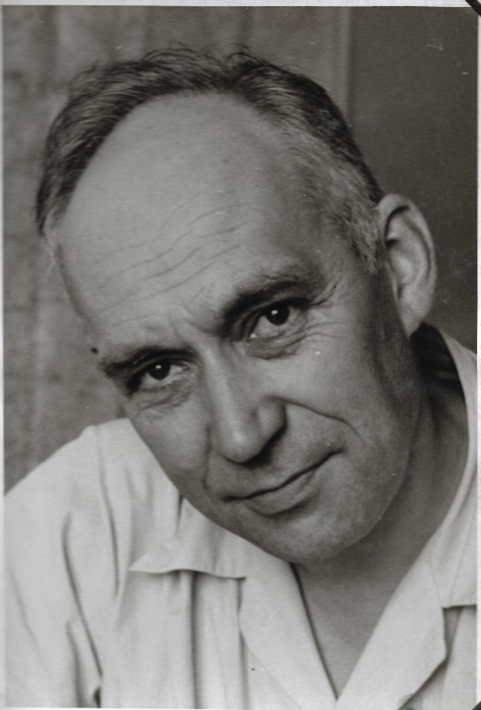
Юрий Борисович Гермейер
Получил диплом мемхата МГУ 3 июля 1941 г. и был сразу же направлен на завод 490 наркомата авиационной промышленности в Сталинград инженером-рассчетчиком. С этого момента ровно четверть века его жизнь неразрывно связана с разработкой новых типов авиационного вооружения и оценкой эффективности боевых авиационных систем. 23.08.1942 враг вышел к Волге у Сталинграда.
Ю.Б. Гермейер был готов с оружием в руках защищать город и свой завод. Но страна нуждалась в самолетах, и он переводится в Москву на завод № 482, а позже – в НИИ-1 того же наркомата авиационной промышленности. Ю.Б. Гермейер трудился в одном из секретнейших конструкторских бюро Москвы, создавшем первые “Катюши”. За свою работу он был награжден медалью “За доблестный труд в Великой Отечественной войне”.
В НИИ-1 Минавиапрома Ю.Б. Гермейер работал в группе главного конструктора Г.Я. Диллона, которая занималась авиационным вооружением и, в частности, разработкой авиационных торпед для поражения надводных кораблей. Первоначально за основу брались торпеды морского базирования и проводилась их доработка для использования авиацией. Однако получаемые изделия существенно ограничивали высоту и скорость полета их носителей, поэтому Г.Я. Диллоном была обоснована необходимость разработки специализированной торпеды воздушного базирования. Созданием такой реактивной авиационной торпеды (РАТ) стал заниматься инженер Ю.Б. Гермейер. Он проявил себя как сильный, квалифицированный математик и вместе с тем хороший практик, умевший творчески применять свои знания в повседневной работе.
Эти работы не являлись профильными для НИИ-1, но специального конструкторского бюро, которое бы занималось авиационным вооружением в системе авиапрома, на тот момент не существовало. В связи с этим было издано соответствующее Постановление СНК СССР, а 13 мая 1946 г. приказом № 290с министра авиационной промышленности M.В. Хруничева был создан отраслевой институт НИИ-2 - впоследствии Государственный научно-исследовательский институт авиационных систем.
В 1966 г. перешел в ВЦ АН СССР, организовал отдел исследования операций, возглавлял его до своей смерти, создав московскую научную школу исследования операций.
18.07.1918-25.06.1975

Slide 15
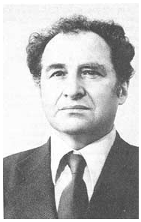
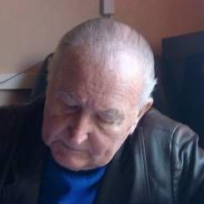
Мавлуд Керимович Керимов (1.01.1925-24.11.2017)
летом 1942 года, в 17 лет, получил диплом об окончании механико-математического факультета Кабардино-Балкарского педагогического института (учеба велась по ускоренной программе). В ту пору к Нальчику приблизилась линия фронта, и он с большими трудностями, по горным тропам, эвакуировался вглубь страны.
В то время для отпора врагу все народы Кавказа создавали боевые отряды, и М.К. Керимов добровольно вступил в Красную Армию. Служба его проходила в частях противовоздушной обороны, дислоцированных на нефтяных промыслах вокруг г. Баку.
Будучи рядовым солдатом, М.К. Керимов не переставал думать об учебе, поступил (вопреки существовавшим тогда запретам) на заочное отделение в Азербайджанский государственный университет и до демобилизации (конец 1945 года) успел окончить 5 курсов. В 1960 году он поступил на работу в ВЦ, а в 1961 г., по рекомендации М.В. Келдыша, стал зам. глав. редактора созданного в ВЦ Журнала вычислительной математики и математической физики.
Владимир Георгиевич Карманов (24.04.1922 — 17.02.2003).
После окончания средней школы в октябре 1940 г. он был призван в Красную армию, служил в 75-м пограничном отряде на восточных рубежах нашей страны (отдельный батальон связи 75-го полка войск НКВД по охране железных дорог), в СМЕРШ. За участие в Великой Отечественной войне он награжден пятнадцатью медалями, включая Медаль «За победу над Германией в Великой Отечественной войне 1941–1945 гг.». После демобилизации в 1946 году поступил на механико-математический факультет МГУ. Работал в отделе методов нелинейного анализа ВЦ с 1997 по 2003 гг.

Slide 16
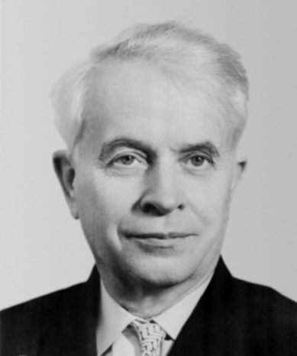
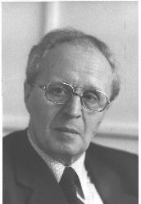
Юрий Дмитриевич Шмыглевский
(27.04.1926 – 27.09.2007). В 1941 году был эвакуирован из Москвы вместе с родителями в Горький, а затем в Челябинск, где продолжил учебу в средней школе. Одновременно работал слесарем-ремонтником на электростанции и помощником диспетчера Челябэнерго.
В 1943 году поступил в Московский авиационный институт, который окончил в 1949 году, получив диплом с отличием. Был направлен на работу в ЦАГИ им. Н.Е.Жуковского (ЦАГИ). Там под руководством А.А.Дородницына за короткое время сумел выполнить несколько важных работ по аэродинамике. В 1951 году был переведен в МИАН и вместе с П.И.Чушкиным и О.Н.Кацковой выполнял расчетные работы в связи с разработкой отечественного ядерного оружия. С 1955 г., с момента создания ВЦ АН СССР, до 1991 г. возглавлял лабораторию в ВЦ.
Андрей Андреевич Марков
(22.09.1903 – 11.10.1979)
до июля 1942 года находился в блокадном Ленинграде. Был заведующим кафедрой геометрии в Ленинградском университете с 1936 до 1942 и в 1943–1953.
В 1950-х годах создал в ВЦ лабораторию математической логики и структуры машин, которой руководил около двадцати лет.

Slide 17
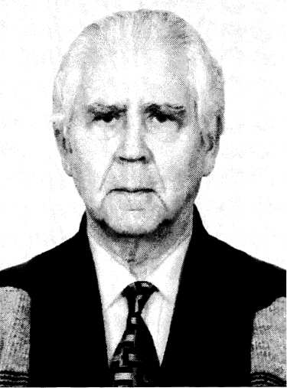
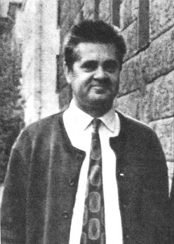
Всеволод Павлович Шидловский (1924 - 2012).
Его отец большую часть своей сознательной жизни был связан с Академией наук СССР, много лет возглавлял Планово-финансовое управление этого учреждения. С 1934 г. В.П. Шидловский проживал в Москве, за исключением военных лет (1941-1943 гг.), когда он вместе с семьей отца жил в Казани, где работал на авиационном заводе. После возвращения в Москву он в 1943 г. поступил в (МАИ), где учился до 1949 г. на факультете самолетостроения. По окончании института он был направлен в аспирантуру Института механики АН СССР по специальности "газовая динамика". После окончания аспирантуры был зачислен на работу в Институт механики. В 1952 г. он защитил диссертацию на соискание ученой степени кандидата технических наук. В 1965 г. в связи с ликвидацией Института механики АН СССР В.П. Шидловский был переведен на работу в Вычислительный центр АН СССР на должность старшего научного сотрудника, затем с 1991 г. на должность ведущего научного сотрудника Отдела вычислительной физики ВЦ РАН, где в 1977 г. защитил диссертацию на соискание ученой степени доктора физико-математических наук.
Николай Макарович Нагорный
(30.07.1928-04.11.2007)
родился на станции Магдалиновка Дзержинского района Сталинской (ныне Донецкой) области. До 1941 г. он учился в школе. Во время оккупации Донбасса немцами родители потеряли работу, а Н.М. Нагорный - школу, и лишь после освобождения Донбасса он смог продолжить учебу. Весной 1944 г. его отец был командирован на Печорскую железную дорогу и вся семья переехала на станцию Малая Пера, а затем поселилась на станции Ижма. С 1944 г. по январь 946 г. Николай Макарович работал и одновременно учился в вечерней школе. После окончания матмеха ЛГУ и аспирантуры МИАН, с 1957 г. стал работать в Вычислительном центре АН СССР

Slide 18
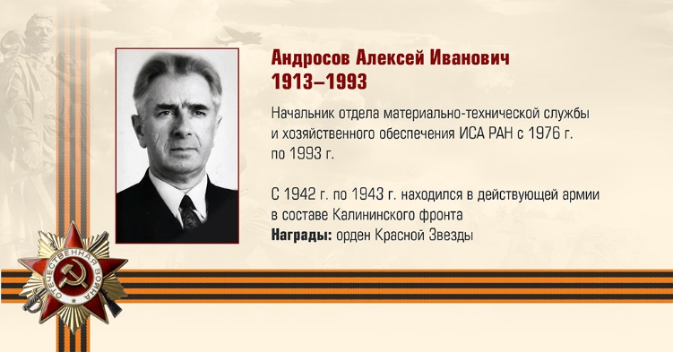

Slide 19
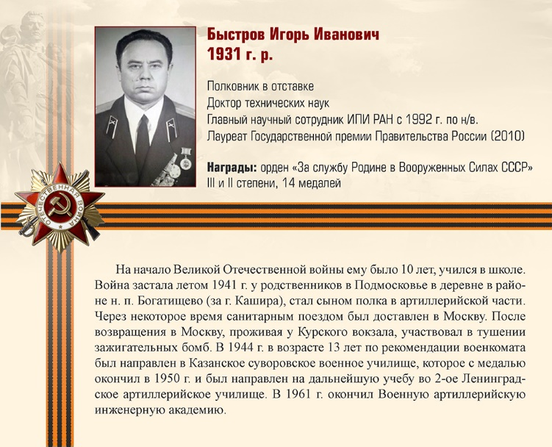

Slide 20
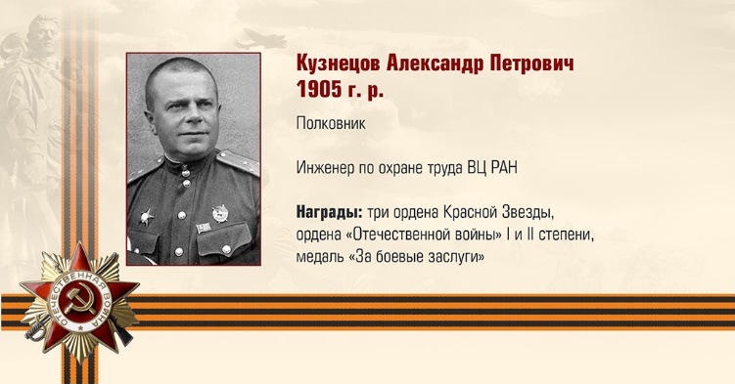

Slide 21
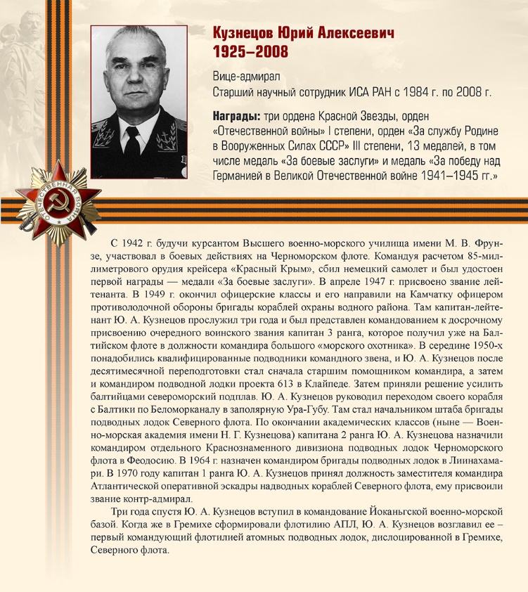

Slide 22
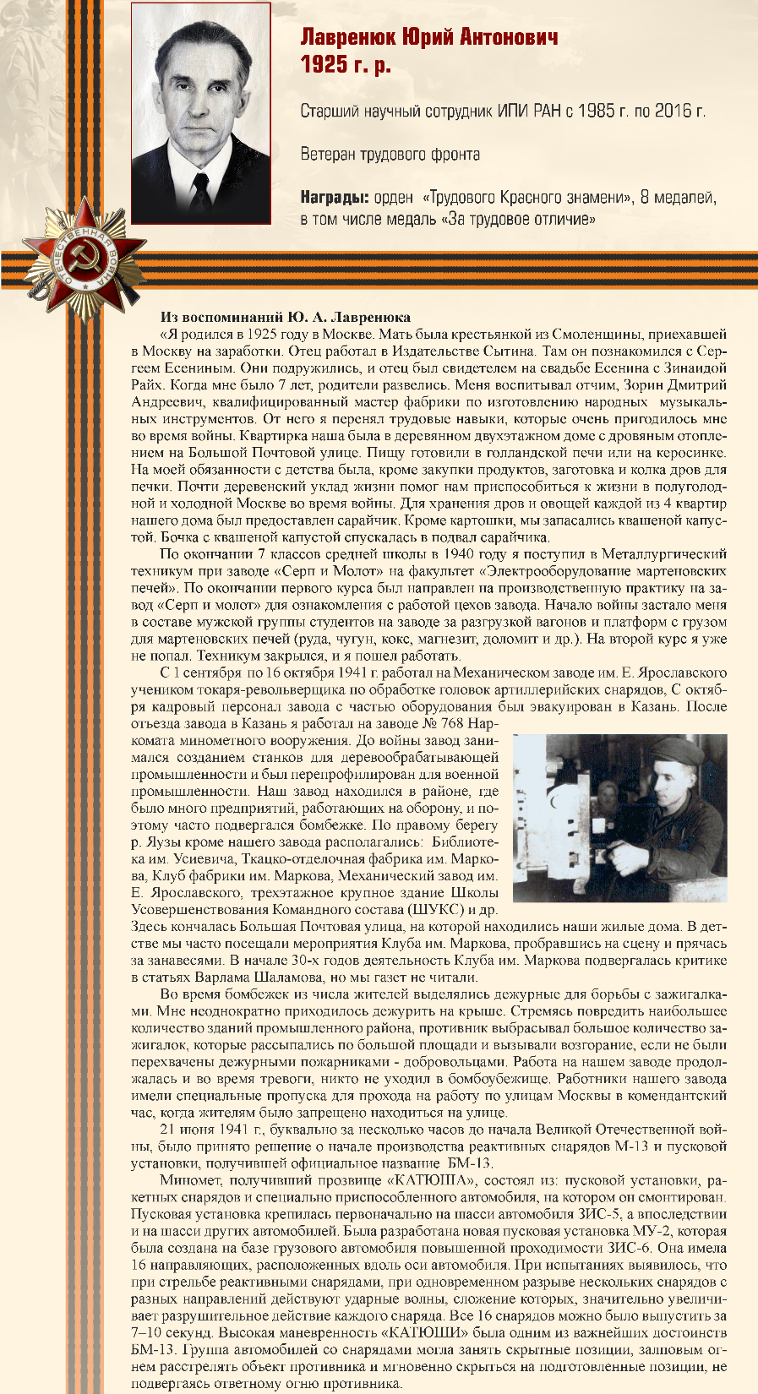
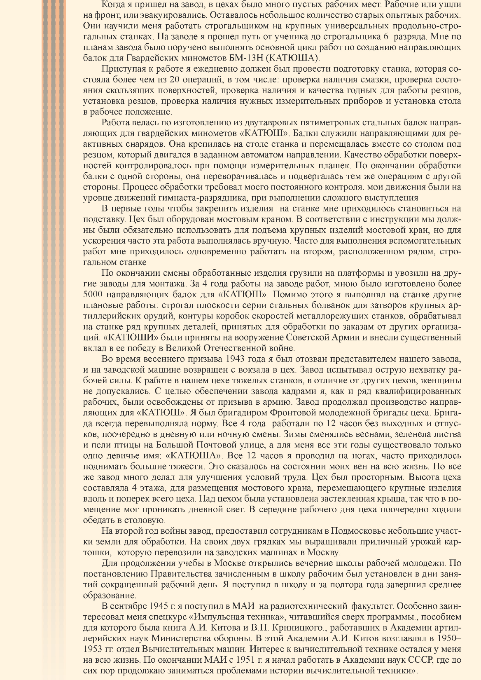

Slide 23
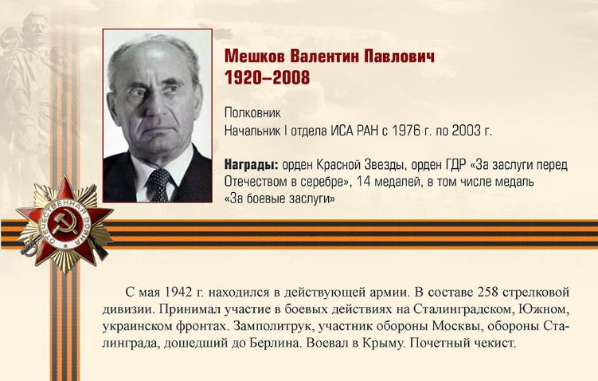

Slide 24
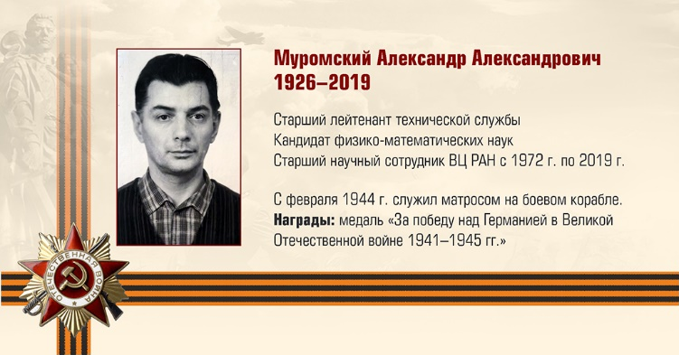

Slide 25
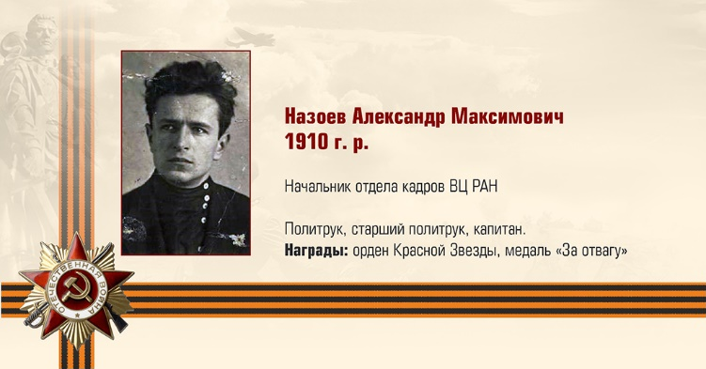

Slide 26
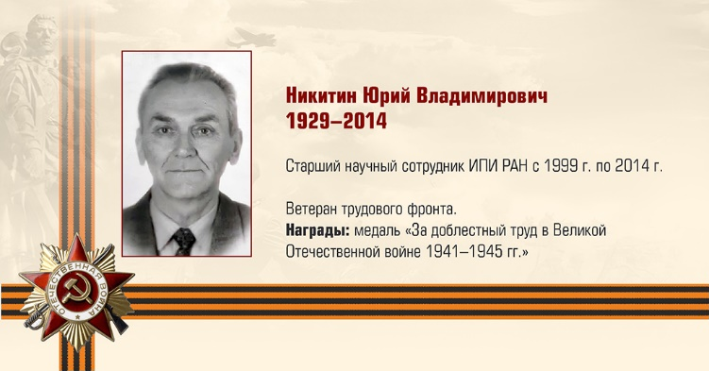

Slide 27
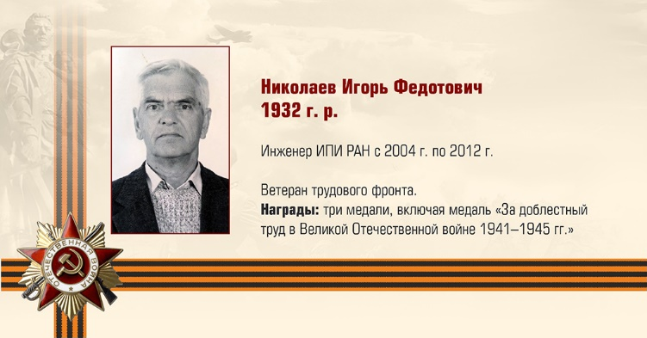

Slide 28
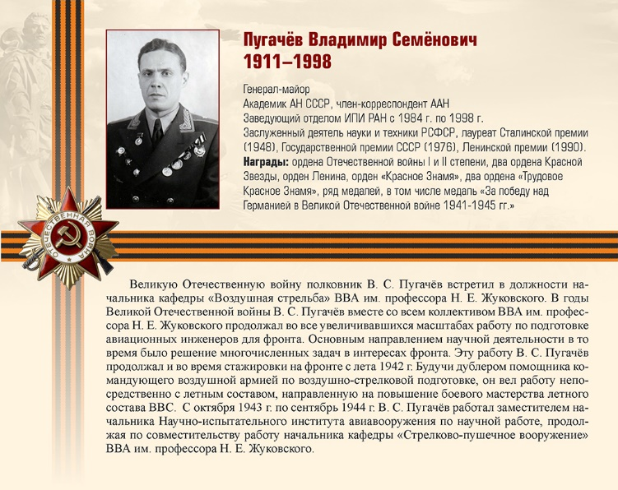

Slide 29
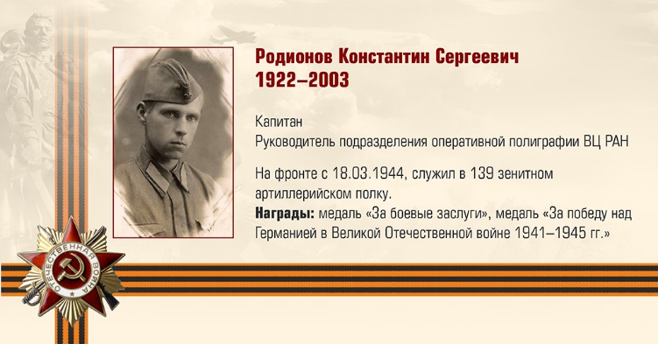

Slide 30


Slide 31
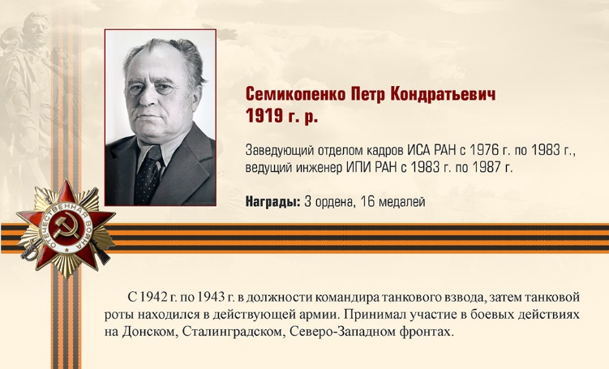

Slide 32
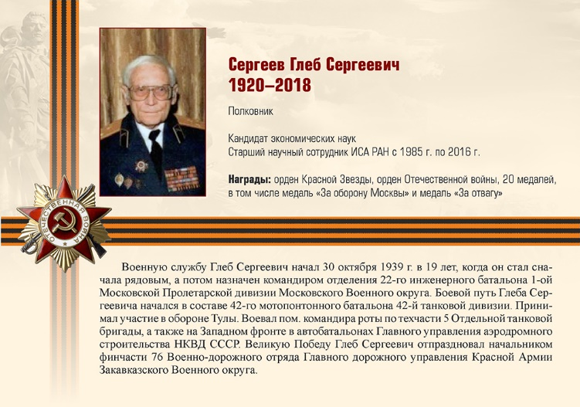

Slide 33
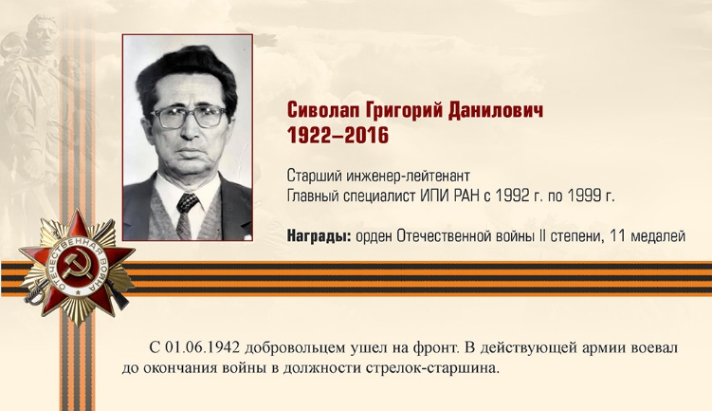

Slide 34
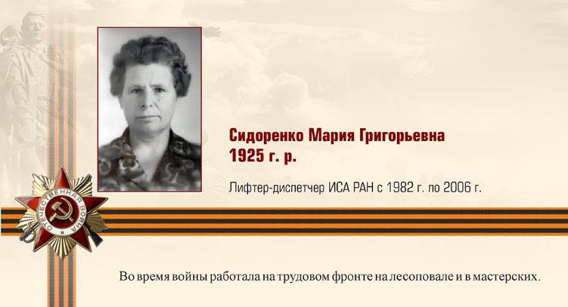

Slide 35
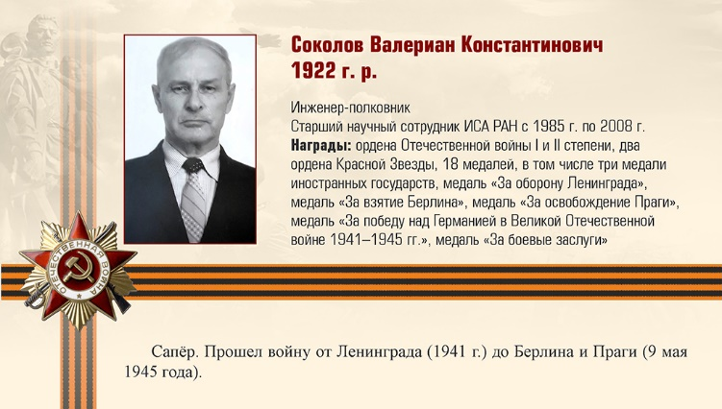

Slide 36
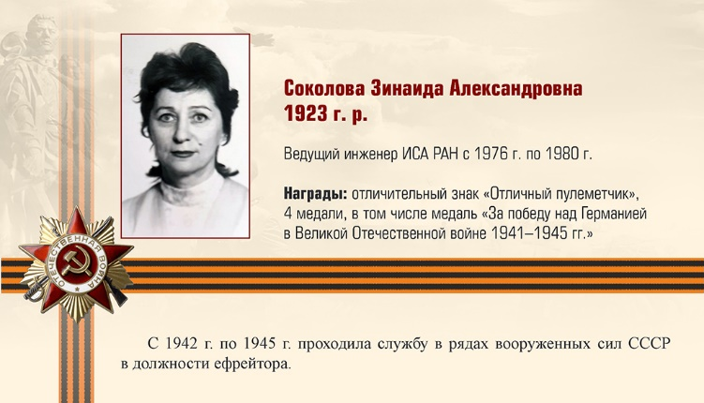

Slide 37
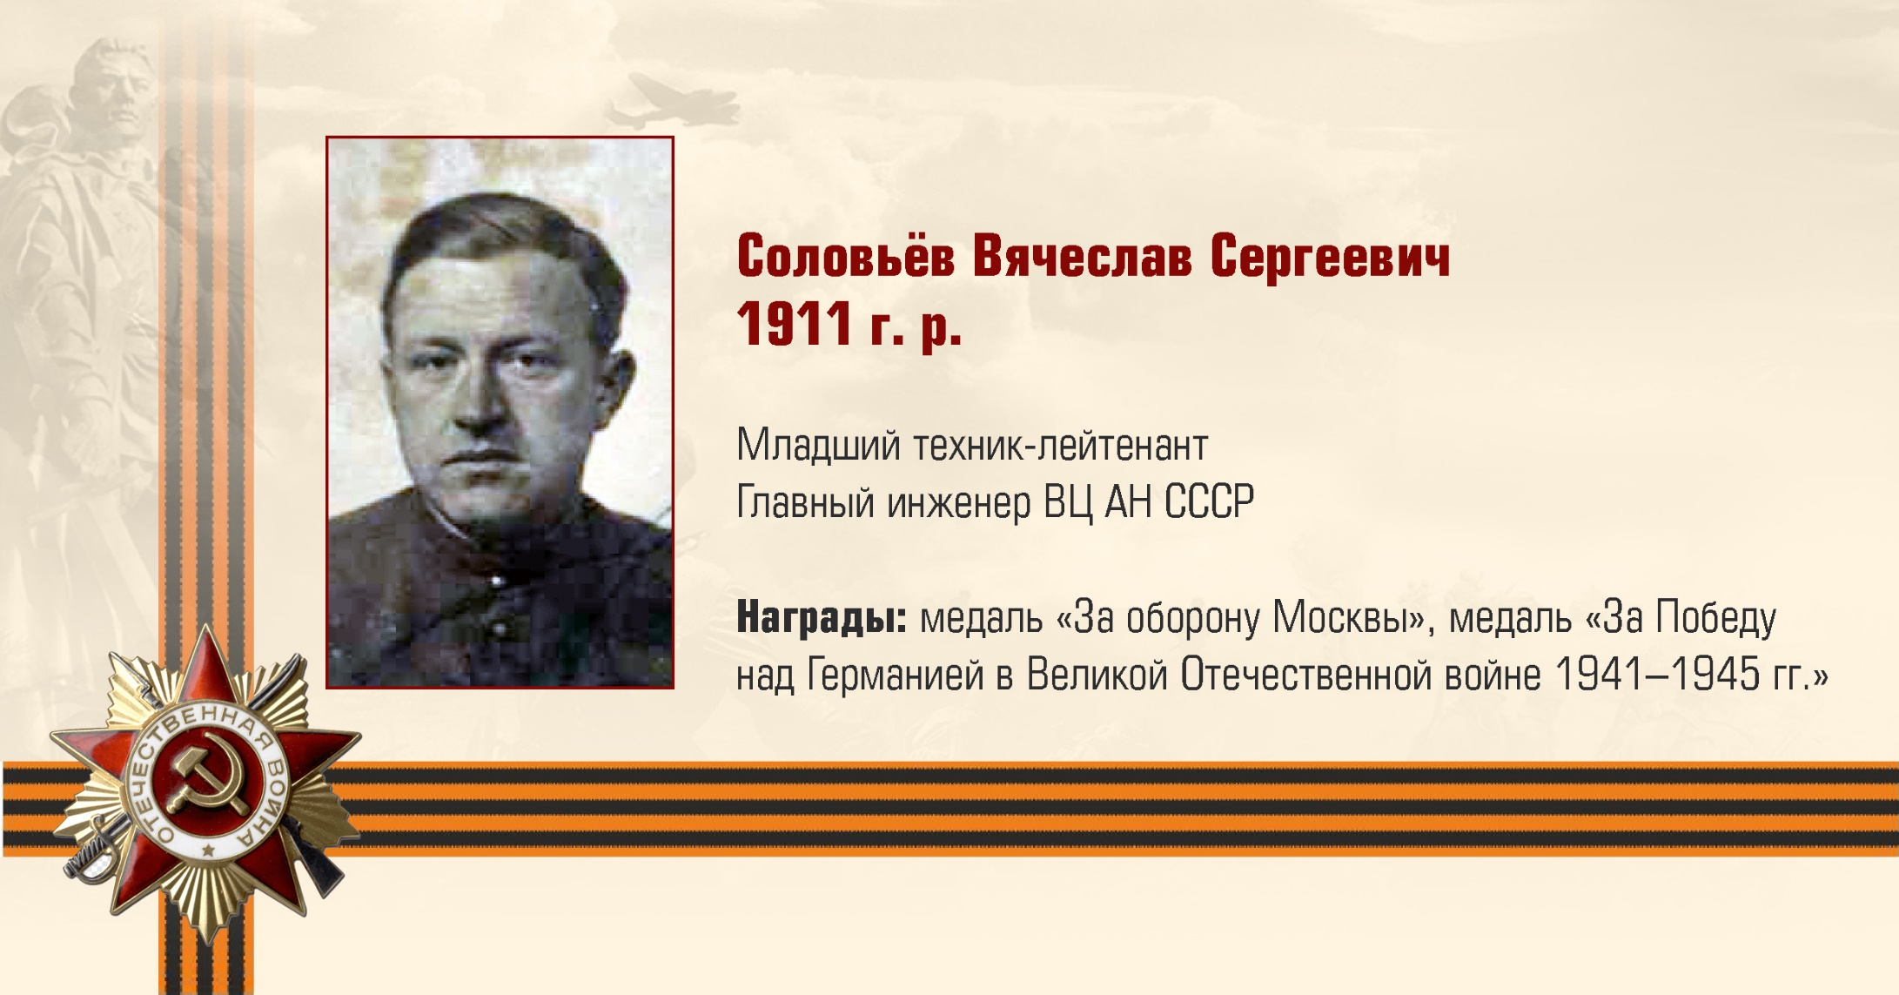

Slide 38
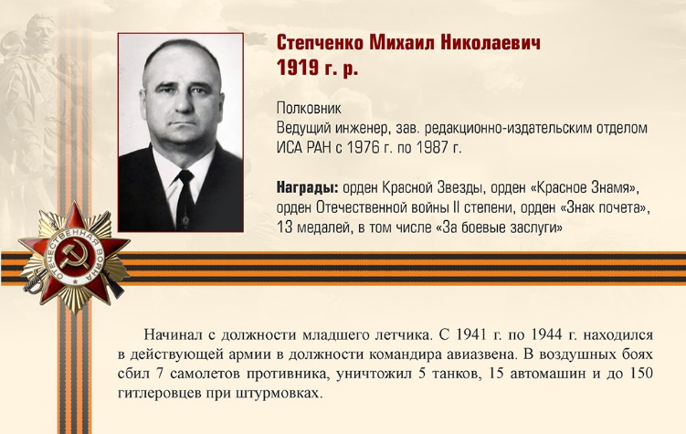

Slide 39
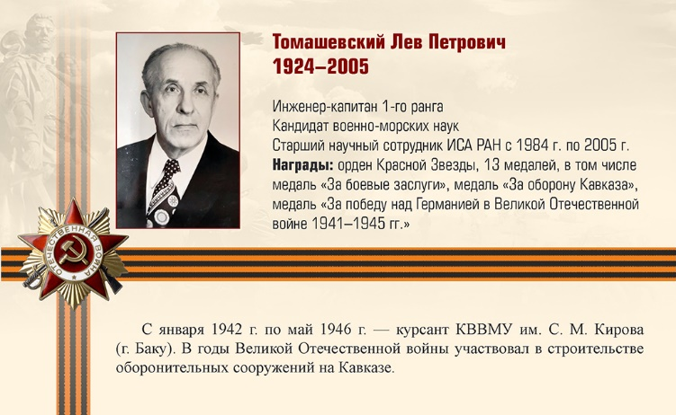

Slide 40
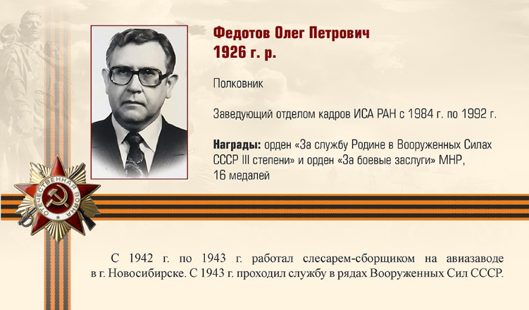

Slide 41
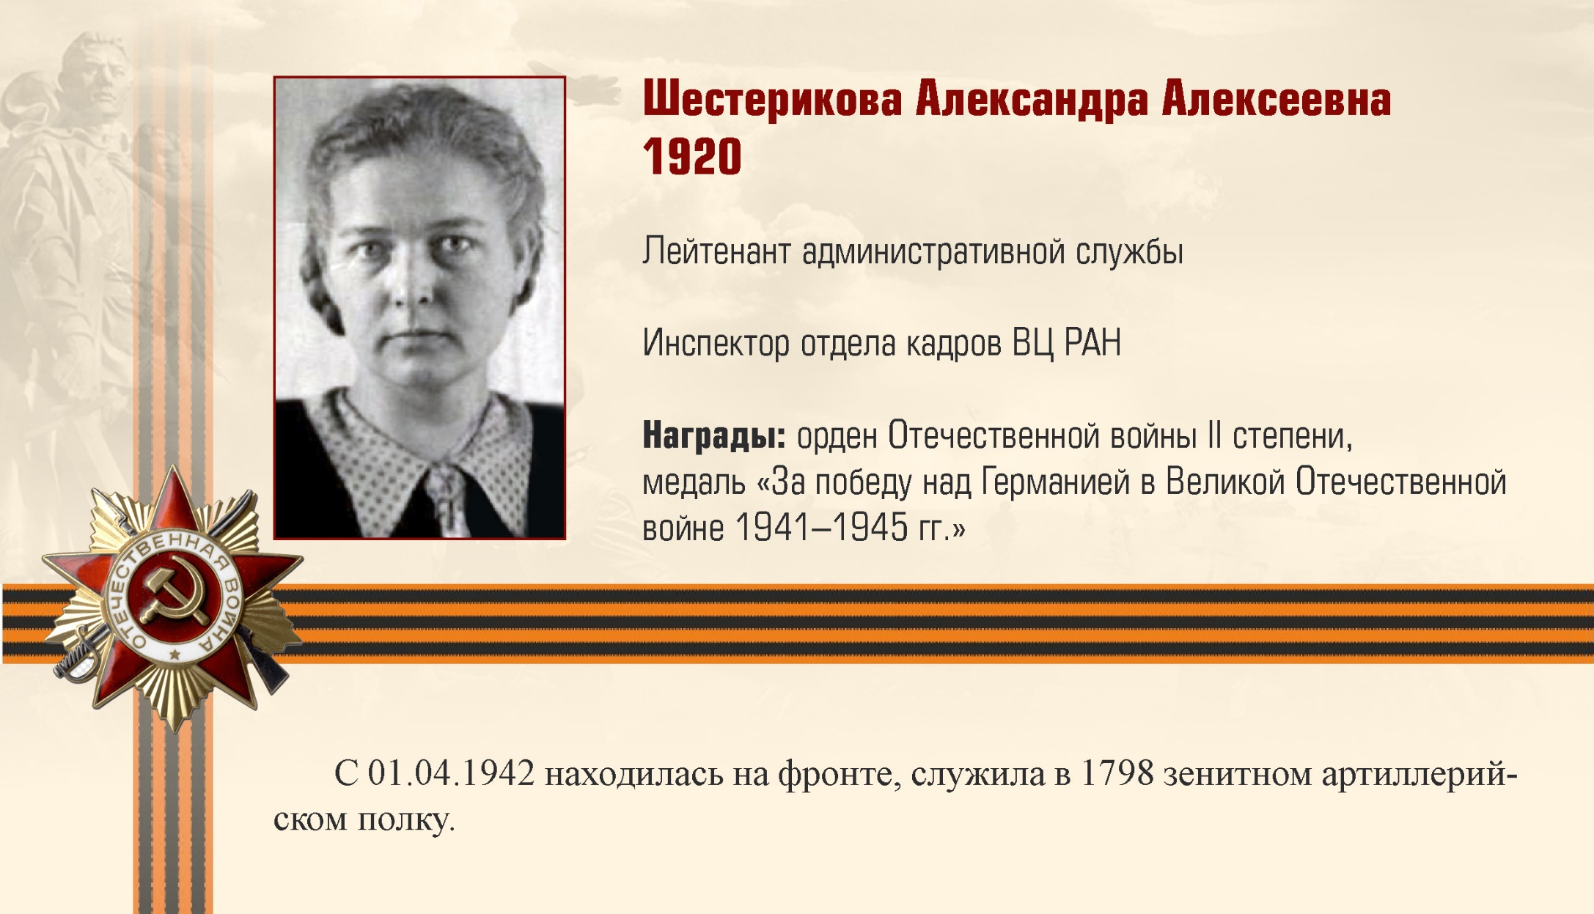

Slide 42
Наши герои
В действующей армии и на трудовом фронте Великой Отечественной войны участвовали более 40 наших коллег, которых мы помним и чтим:
А.И. Андросов, А.И. Берг, И.И. Быстров, Л.Н. Герлах, Ю.Б.Гермейер, А.А. Дезин, А.А. Дородницын, В.Г.Карманов, К.А. Карпов, М.К. Керимов, Н.М. Коробов,
А.П. Кузнецов, Ю.А. Кузнецов, Ю.А. Лавренюк,
С.С. Лавров, А.А. Марков, В.П. Мешков,
С.Н. Молостов, А.А. Муромский, Н.М. Нагорный, А.М.Назоев, Ю.В. Никитин, И.Ф. Ненашев, Г.С. Поспелов,
В.С. Пугачев, К. Родин, К.С. Родионов, Р.Б. Сейфуль-Мулюков, П.К. Семикопенко, Г.С. Сергеев,
Г.Д. Сиволап, М.Г. Сидоренко, В.П. Смирягин,
В.К. Соколов, З.А. Соколова, В.С. Соловьев,
М.Н. Степченко, Л.П. Томашевский, О.П. Федотов, Г.С.Хованский, С.М. Швартин, А.А. Шестерикова, В.П.Шидловский, Ю.Д. Шмыглевский. Ныне здравствующий Игорь Иванович Быстров был поздравлен дирекцией Центра с 80-летием Победы [5].

Slide 43
Заключение
ФИЦ ИУ РАН сохраняет преемственность священного дела наших фронтовиков по борьбе с фашизмом и ведет важные работы в интересах повышения обороноспособности и безопасности страны. Высшей наградой нам, свидетельствующей о больших успехах в этих работах, являются нелегитимные санкции, наложенные на ФИЦ ИУ РАН потомками тех, кого наши коллеги, наши отцы и деды разбили в 1945 году: германский вермахт, французская дивизия Шарлемань, испанская Голубая дивизия, украинская дивизия СС Галичина, словацкая Быстрая дивизия, хорватские Усташи и дивизия СС «Принц Евгений», датский корпус СС Данмарк, 5-я танковая дивизия СС «Викинг» с добровольцами из Швеции, Финляндии, Эстонии, Бельгии, голландские дивизии СС "Недерланд" и «Ландсторм Недерланд», дивизия СС Нордланд с добровольцами из Дании и Норвегии, латышский Легион СС, литовский батальон Шума, чешская рота СС «Святой Вацлав», венгерские дивизии СС "Хуньяди", "Бачка" и "Мария Терезия", боснийская дивизия СС "Хаджар", албанская дивизия СС Скандербег, итальянская дивизия СС «Карстъегер», бельгийские дивизии СС «Лангемарк» и "Валлония", португальский Легион, польская Свентокшижская бригада СС, болгарская противотанковая бригада СС, британский Легион Святого Георгия. Активное участие в этих работах Центра принимают А.А. Зацаринный и отец-основатель ФИЦ ИУ РАН И.А. Соколов.

Slide 44
Литература
Видеоинтервью Зацаринного А.А. Об Академии наук в годы войны. РАНХГиС к 80-летию Победы. https://disk.yandex.ru/d/BJy1osOkX9J3xA
Академик Анатолий Алексеевич Дородницын. Вехи жизни и научные достижения. / В.В. Дородницына, В.В. Шевченко. – М.: ФИЦ ИУ РАН, 2023
Поспелов И.Г., Костюк Ф.В. Ученый и Учитель Н.Н. Моисеев (1917—2000) // Моделирование коэволюции природы и общества: проблемы и опыт. К 100-летию со дня рождения академика Н.Н. Моисеева (МОИСЕЕВ-100). Москва, 7—10 ноября 2017. Труды Всероссийской научной конференции/ Отв. редактор И.Г. Поспелов. — М.: ФИЦ ИУ РАН, 2017. — С. 5—7.
Г.С. Поспелов. Воспоминания о времени и о себе // Бродский Ю.И., Костюк Ф.В., Новикова Н.М., Поспелова Л.Я. Игорь Гермогенович Поспелов. Страницы биографии. Статьи. Воспоминания. – Москва: ФИЦ ИУ РАН, 2024. – C. 15–36.
https://www.frccsc.ru/v80
https://cs.msu.ru/node/3323
https://pobeda.spa.msu.ru/list/
Зацаринный А.А. О ВКЛАДЕ УЧЕНЫХ-СВЯЗИСТОВ В ПОБЕДУ СОВЕТСКОГО НАРОДА В ВЕЛИКОЙ ОТЕЧЕСТВЕННОЙ ВОЙНЕ // В сборнике: Радиолокация, навигация, связь. Сборник трудов XXXI Международной научно-технической конференции. В 6-ти томах. Воронеж, 2025. С. 1-11.
Зацаринный А.А., Хохлов В.С. НАУКА ДЛЯ ВОЙСК СВЯЗИ В ГОДЫ ВЕЛИКОЙ ОТЕЧЕСТВЕННОЙ ВОЙНЫ // Известия Российской академии ракетных и артиллерийских наук. 2025. № 1 (136). С. 147-157.
Видеоинтервью Зацаринного А.А. К 90-летию И.А. Мизина. 12.04.25. https://disk.yandex.ru/d/fTijFqEZXInTjg
44

Slide 45
Благодарности
Автор выражает глубокую благодарность А.С.Антипину, Н.С. Буклановой, Н.К. Буровой, А.И.Державиной, О.Д. Дружининой, В.А. Евтягиной, О.Н.Кацковой, Е.А. Королевой, М.В. Липавскому, Л.И.Ломакиной, Е.М. Мартыновой, М.И. Селюну, С.Я.Степанову, В.С. Суворову, Л.А. Сунгуровой, К.Б.Теймуразову, В.Л. Туляковой, А.И. Толстых, Т.С.Чернецовой, в беседах с которыми рождался этот доклад, Р.В. Разумчику, побудившему меня собрать материалы, составившие доклад, Л.Я.Поспеловой за сохранение семейного архива Г.С.Поспелова и его статьи о войне, В.В.Дородницыной, руководителю музея А.А.Дородницына, и В.В.Шевченко за сохранение памяти отца-основателя ВЦ, Д.Р.Гончару, А.И.Дивееву, И.Ф.Кожевникову, Л.Я.Поспеловой, Л.В.Шуршалову за ценные замечания и предложения, а также А.А.Зацаринному и И.А.Соколову, чьи предложения и дополнения к докладу были столь важны, что делает их фактически моими соавторами.

Slide 46
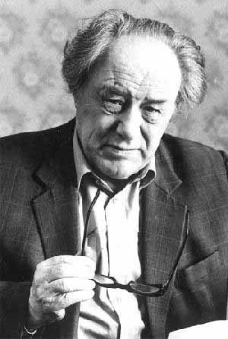
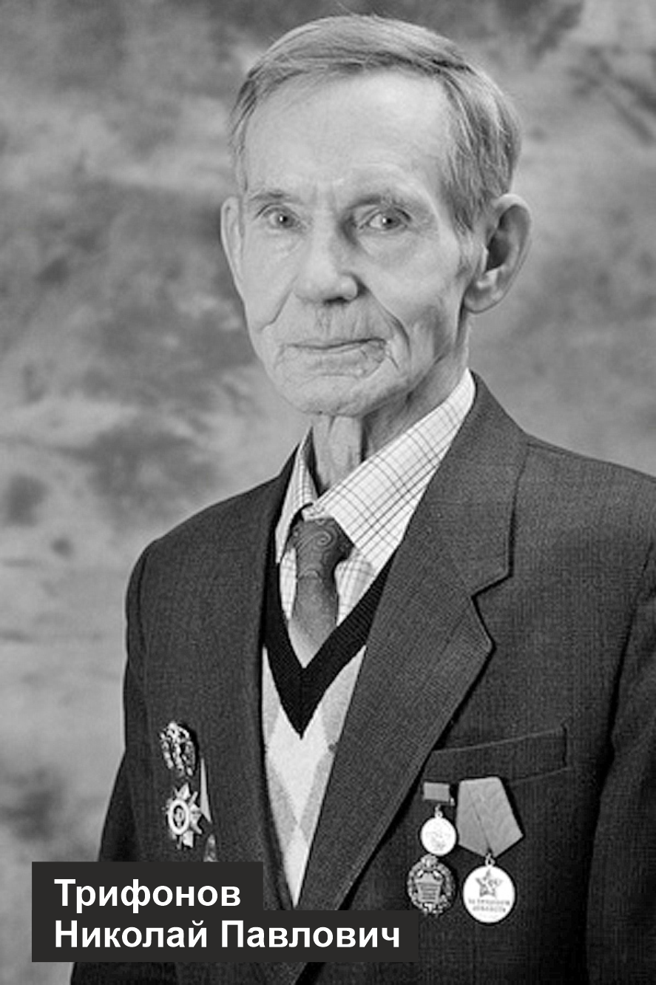
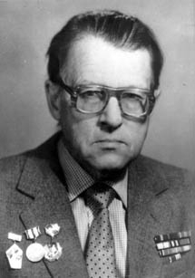
Благодарности

Slide 47

Спасибо за внимание

